Slide 1
تقييم ودراسة جدوى مشاريع
دراسة الجدوى
مراحل متتابعة
باتخاذ قرار استثماري بالموافقة او الرفض لانشاء او تعديل مشروع
استثما ري
تعريف دراسات الجدوى: هي مجموعة متكاملة من دراسة علمية متخصصة على مراحل متتابعة تجري لتحديد مدى صلاحية المشروع الاستثماري من عدة جوانب قانونية وتسويقية وفنية ومحاسبية وانتاجية ومالية واقتصادية واجتماعية وبيئية لتحقيق اهداف محددة لغرض اتخاذ قرار استثماري بالموافقة على انشاء مشروع معين او تعديله او رفضه بعد التأكد من عوائد المشروع الاستثماري ومقارنة ذلك بين الموارد التي تم تخصيصها ومخرجات هذا المشروع.

Slide 2
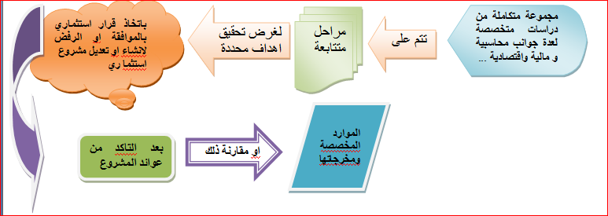
تقييم ودراسة جدوى مشاريع

Slide 3
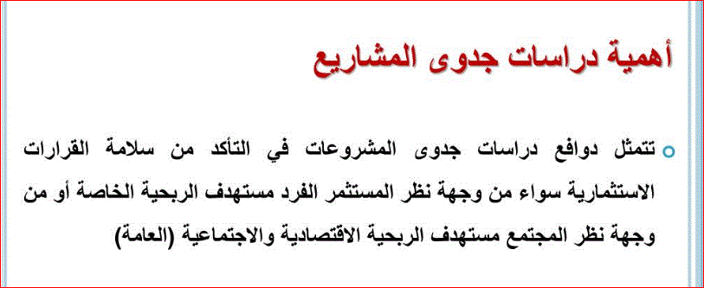
تقييم ودراسة جدوى مشاريع

Slide 4
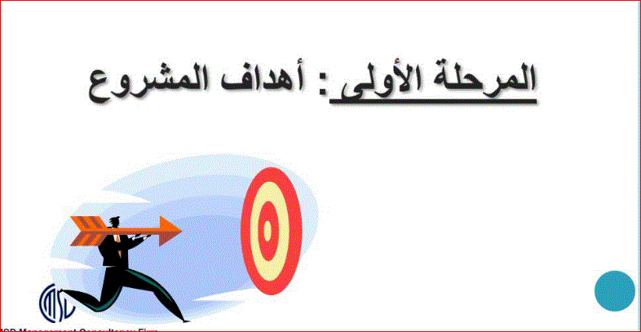
تقييم ودراسة جدوى مشاريع

Slide 5
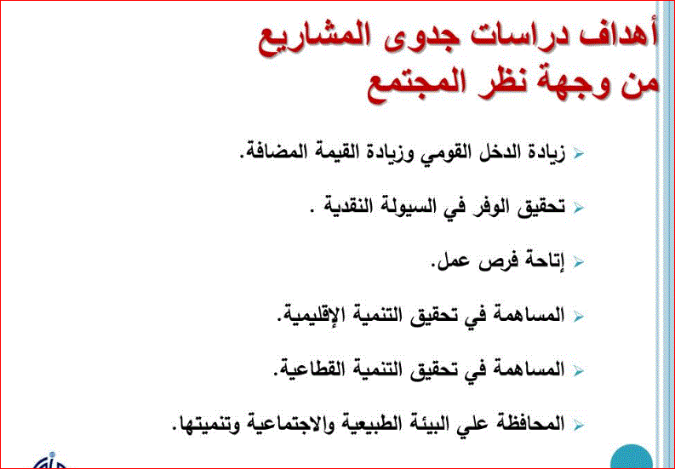
تقييم ودراسة جدوى مشاريع

Slide 6
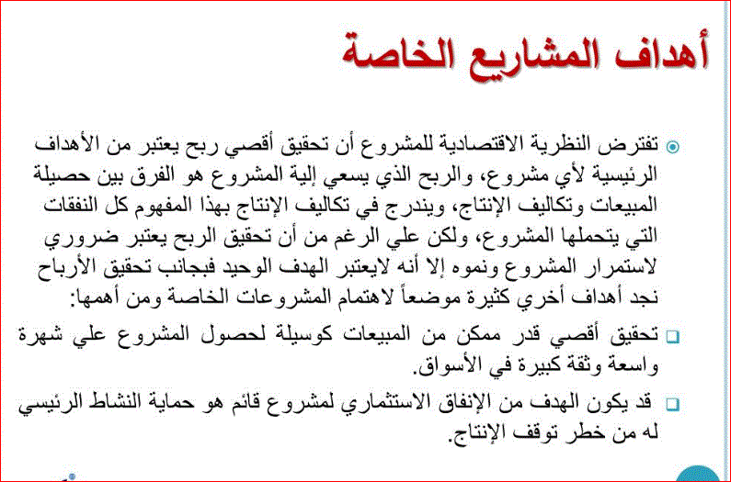
تقييم ودراسة جدوى مشاريع

Slide 7
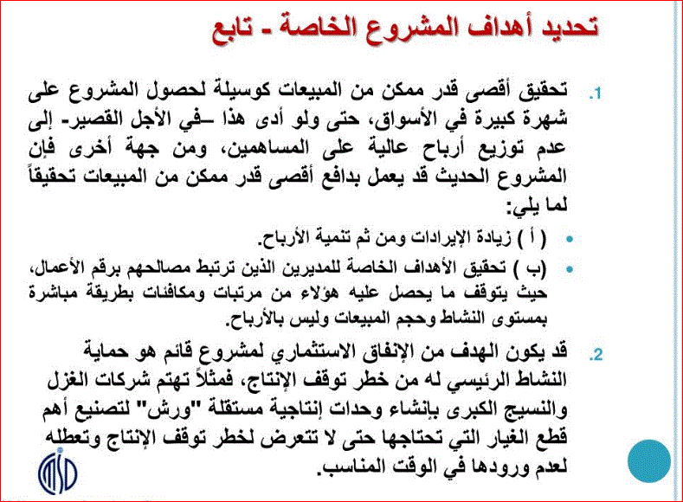
تقييم ودراسة جدوى مشاريع

Slide 8
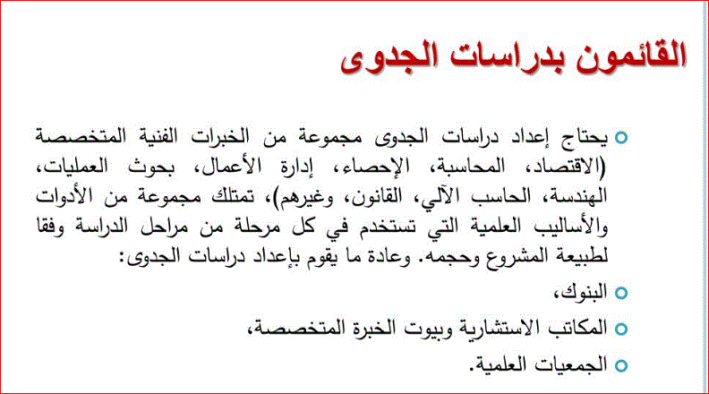
تقييم ودراسة جدوى مشاريع

Slide 9
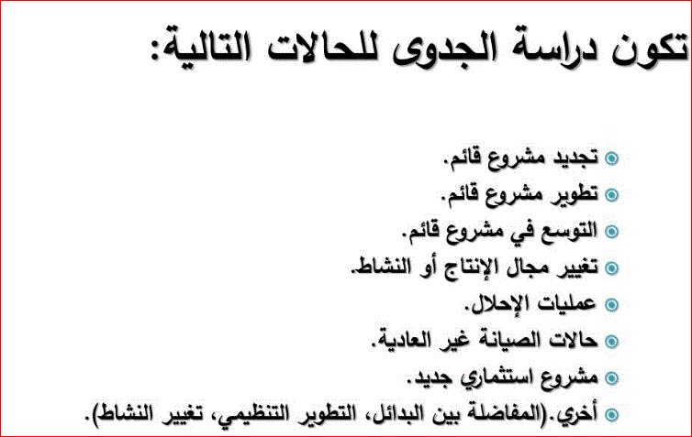
تقييم ودراسة جدوى مشاريع

